Slide 1
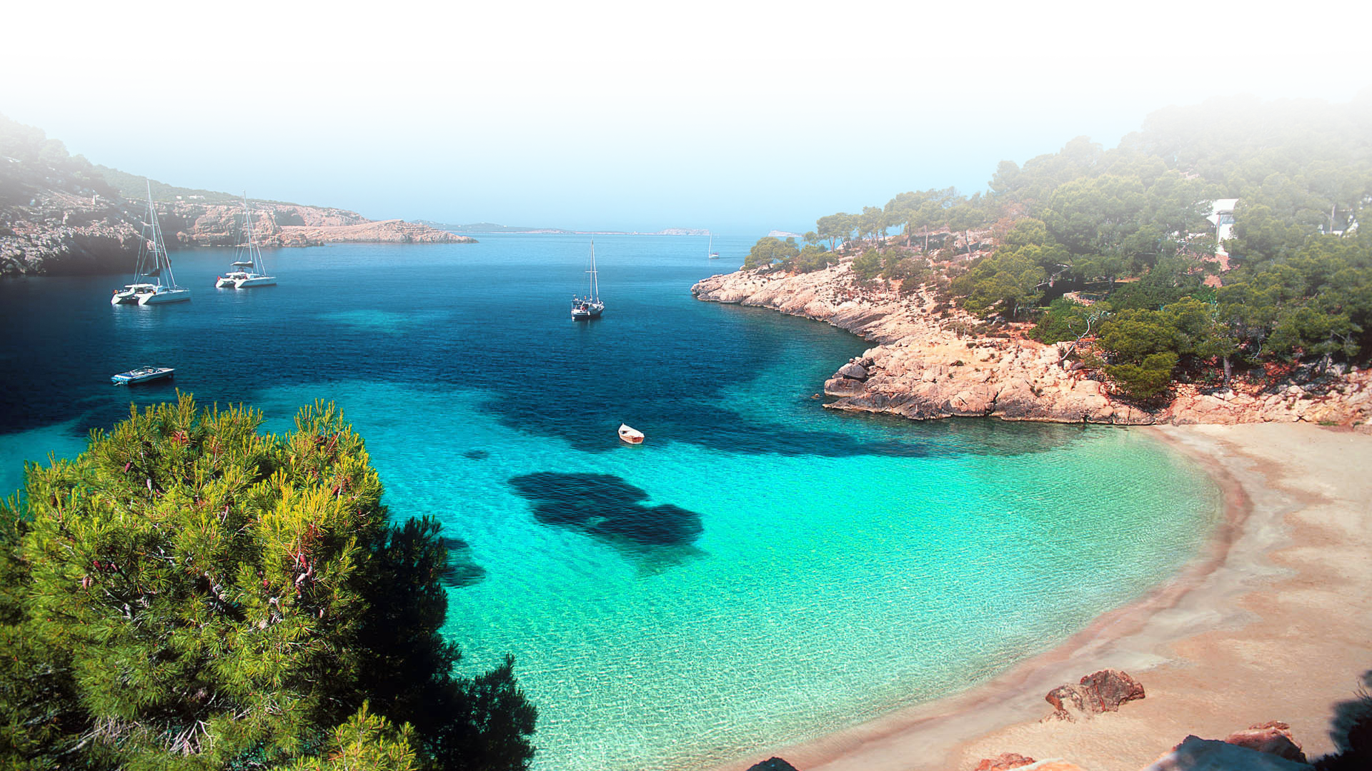
IBIZA

Slide 2
Katalonsko Vila d'Eivissa ali samo Vila.
Otok leži v sredozemlju
Oddaljen je približno 80 km od Španske obale.
Meri 571,6 km² in se ponaša z 210 km dolgo obalo
Šteje 132.637 prebivalcev(podatek iz leta 2010).
Jezik je večinoma španski(oz. castellano).
Največja mesta :Ibiza(tudi glavno mesto), Santa Eularia des Riu in Sant Antoni de Portmany.
Najvišja točka se nahaja na 475 metrih nadmorske višine in se imenuje Sa Talaiassa.

Slide 3
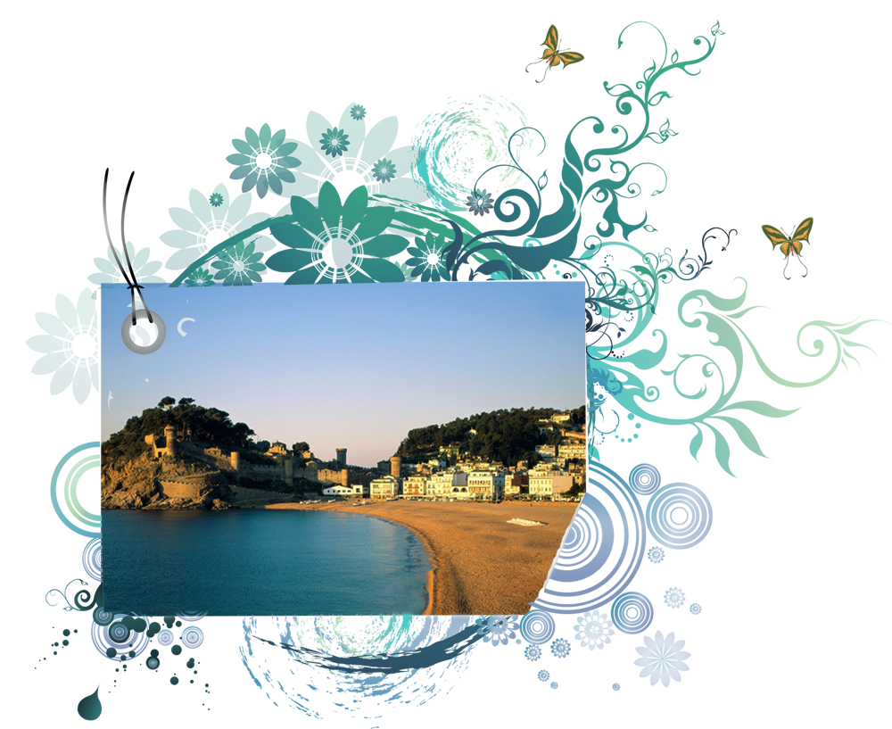
TOSSA DE MAR

Slide 4
Zgodovina
Naseljenost že pred 3000 leti p.n.š.
Otok je bil last kralja Jakoba I. (1235)
Otok dobi svojo samoupravo (1715)
Je bilo zatočišče umetnikov in slavnih (1950)
Prirejanje predhodnih Rave partijev(Hipiji, 1960)
Prihod demokracija (1970)

Slide 5
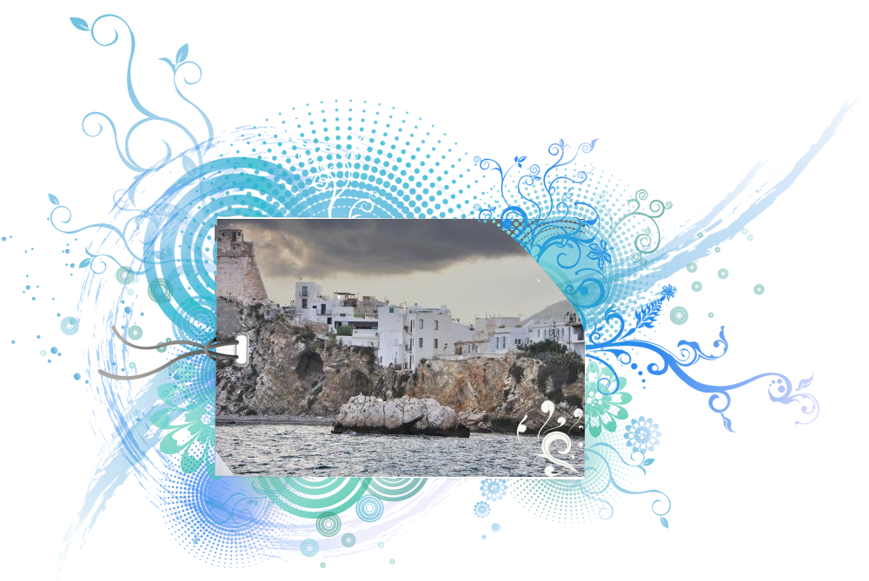
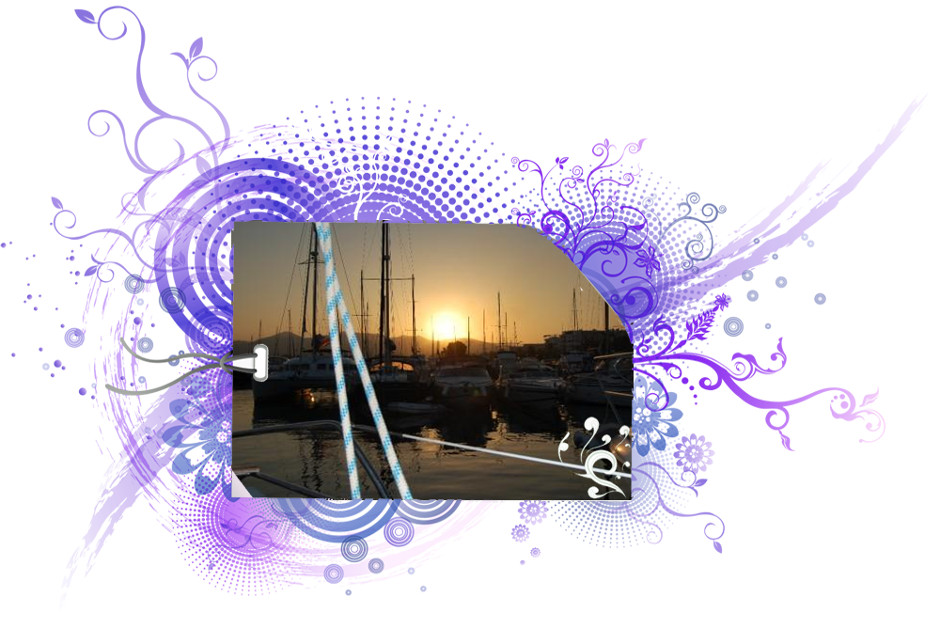
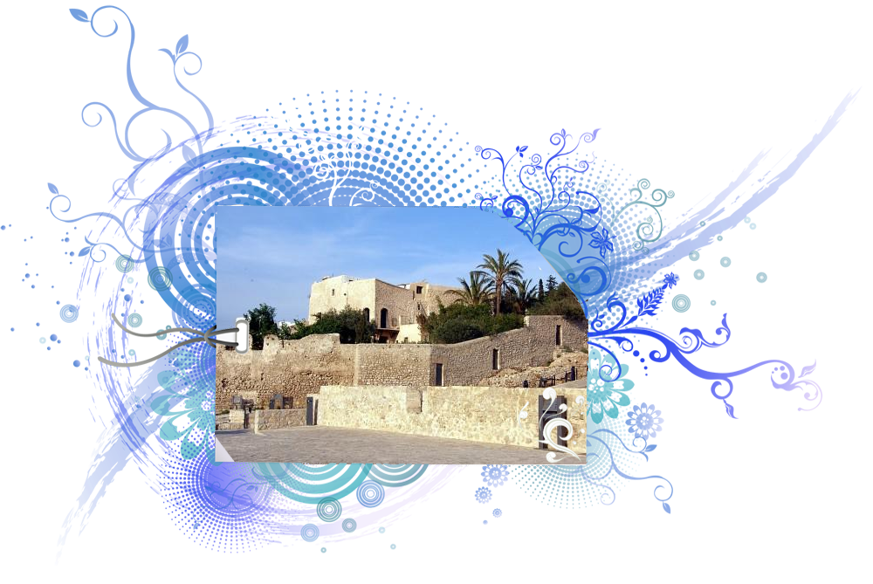
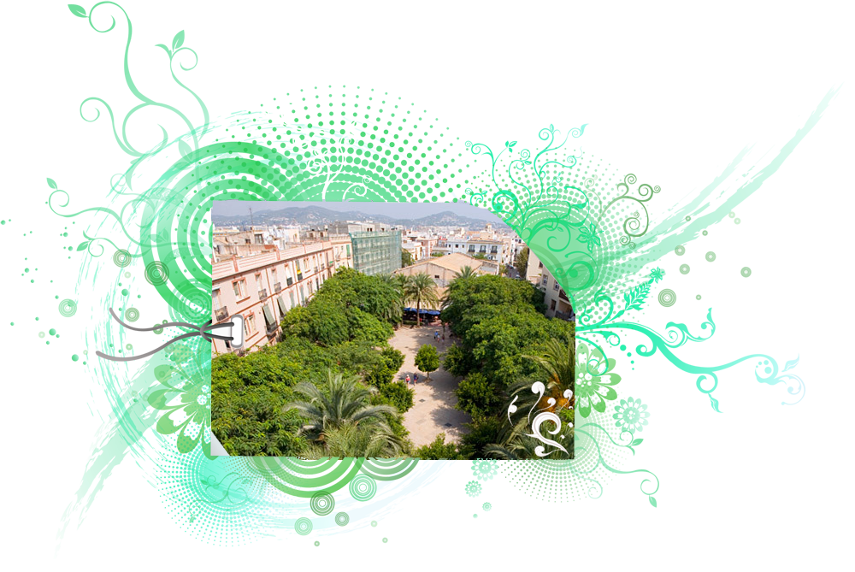
Nekaj znamenitosti
Mestne četrti, Dalt Vila
Zgodovinski spomenik, Estatua de Guillem
Park/botanični vrt Plaza del Parc
Dvorec Baluard De Sant Jaume
Puerto Deportivo Ibiza Nueva
Samostan Esglesia del Convent

Slide 6
Podnebje ter klima
Klima je nadvse prijetna.
300 sončnih dni na leto.
Zimska temperatura redko pod 6°C
Poletna temperatura se giblje od 30° do 35° C.
Med majem in novembrom prijetne kopalne temperature.
Najboljši meseci za potovanja na Ibizo so od maja do oktobra.
Otok je spomladi obarvan s pisanimi in cvetnimi odtenki

Slide 7
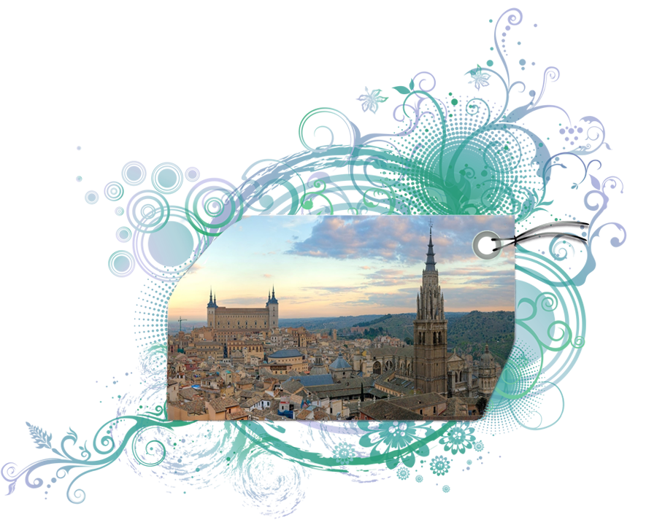
TOLEDO

Slide 8
Gospodarstvo
Otok živi predvsem od turizma.
Kmetijstvo nima več tako velike vloge.
Kmetijske cone v okolici glavnega mesta(sadje in zelenjava)
99% transporta je pomorskega.
Znani modni izdelki pod imenom “Adlib”.
Na veljavi pridobivajo predvsem vzreja živine(svinje, koze in ovce).

Slide 9
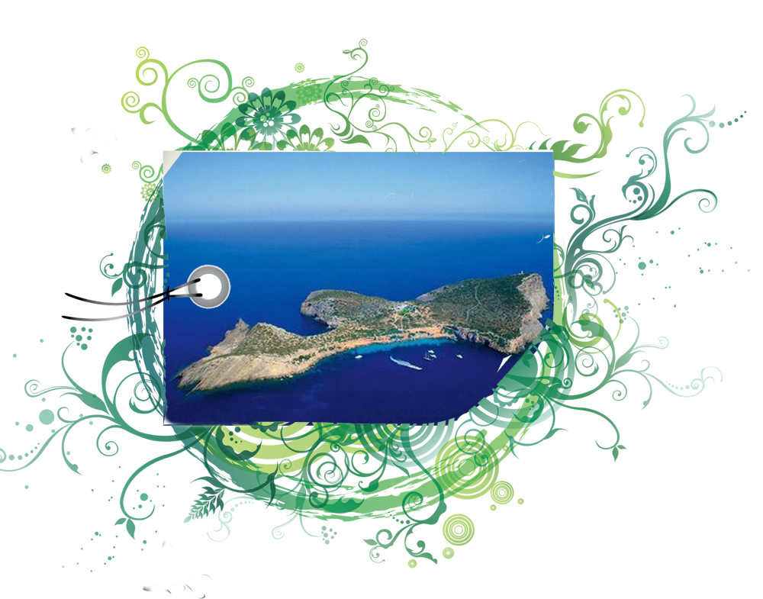
IBIZA

Slide 10
Šport
Številni vodni športi (surfanje, potapljanje, jadranje…)
Veliko izposojevalnic vsakovrstne opreme za te športe.
Okolica v okoli San jose-ja primerna za pohodništvo.
Otok Fermentera si je najugodneje ogledati s kolesom.
Ogled otoka možen tudi iz balona.
Po športnih aktivnostih pa se lahko sprostite v številnih Wellness programih, od Spa, saune, aromaterapije, masaže…

Slide 12
Promet
Bus-linije po skoraj vseh naseljih.
Vožnja je poceni.
Med sezono potekajo različne diskoteka-bus-linije.
Možna izposoja vozil (od 21 let dalje).
Večji kraji imajo tudi postajališča za taxi(v manjših krajih si ga morate naročiti v naprej).
Otok je razdeljen v cone.
Taxi-avto je prepoznaven po svojih zelenih črtah na strehi.

Slide 13
DISKO-BUS

Slide 14
Prazniki
Številni tradicionalni narodni prazniki (praznovanja na čast svetnikov).
Spomladanski festival (februar, marec).
Poletni “Musikfestival” na disko-otoku.
Jazz festival in festival klasične glasbe (zelo priljubljena).
Zadnji konec tedna v maju- folklorni praznik
Praktično se na otoku vse leto na trgih veseli, pleše, poje, smeji, dobro je in pije.

Slide 15
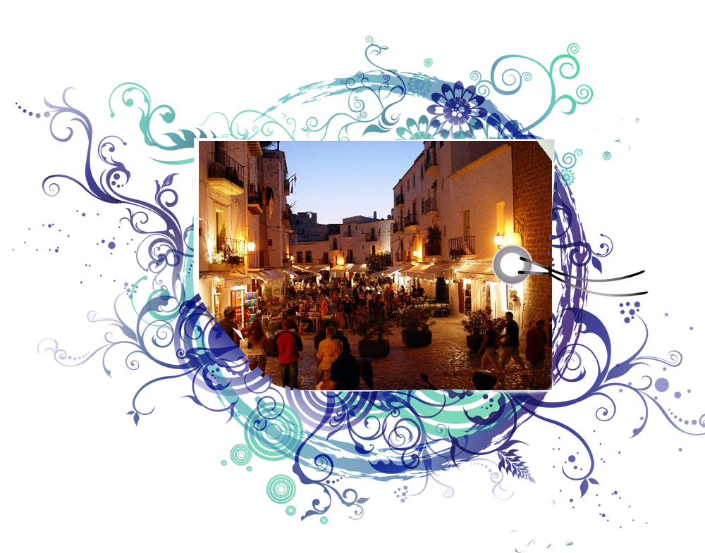

Slide 16
Diskoteke - Mesta
Ibiza – Otok kjer čas ne obstaja.
Znana je predvsem po nočnem življenju.
Najbolj živahni kraji na Ibizi : Playa de n Bossa, Talamanca in Figuertas.
Najbolj znamenite diskoteke : Pacha(smer Talamanca), Amnesia in Privilege, ki sta oddaljeni od centra mesta 10 km.
Figuertas je iz mesta oddaljen 1km (dva peščena zaliva, prijetna promenada).

Slide 17
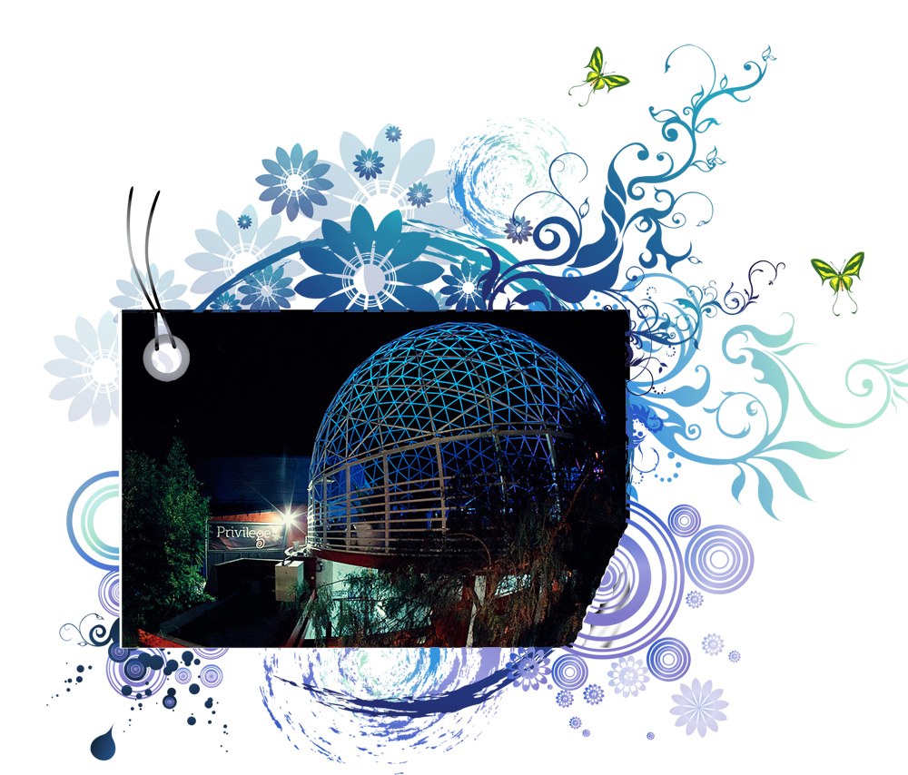
DISKOTEGA PRIVILEGE

Slide 18
AMNESIA – prva “open-air” diskoteka na Ibizi, perfekten personal. Vstopnina 30-50€. Cene pijač so zasoljene (Vodka-Lemon 10 €, pivo 8€). Ob predložitvi flyjerja veljajo nižje cene.
PACHA – prva odprta diskoteka(1973). Sprejme 3000 ljudi. Vstopnina 30 – 60€. Cene iste kot v Amnesii. Število obiskovalcev je omejeno, zato je vstopnice potrebno kupiti vnaprej. Po svetu je več kot 70 Pacha diskotek.
PRIVILEGE : eden izmed pravih Ibiza klubov, prvi na svetu z bazenom. Sprejme 10.000 obiskovalcev. Vstopnina 30-60€. Pijače za 2€ dražje kot v prvih dveh diskotekah.
SPACE : prvi “after-hour”, odprt leta 1988, lociran na Playa d`en Bossa. Vstopnina 30-60€.

Slide 19
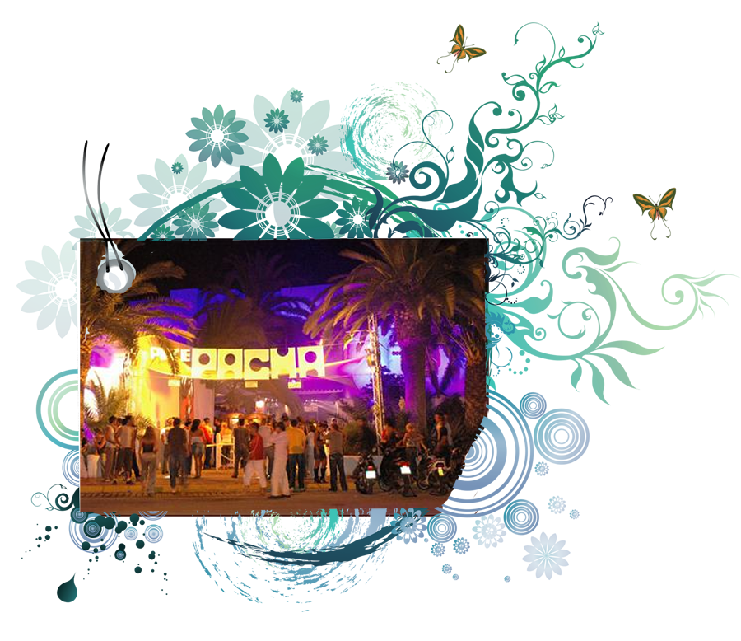
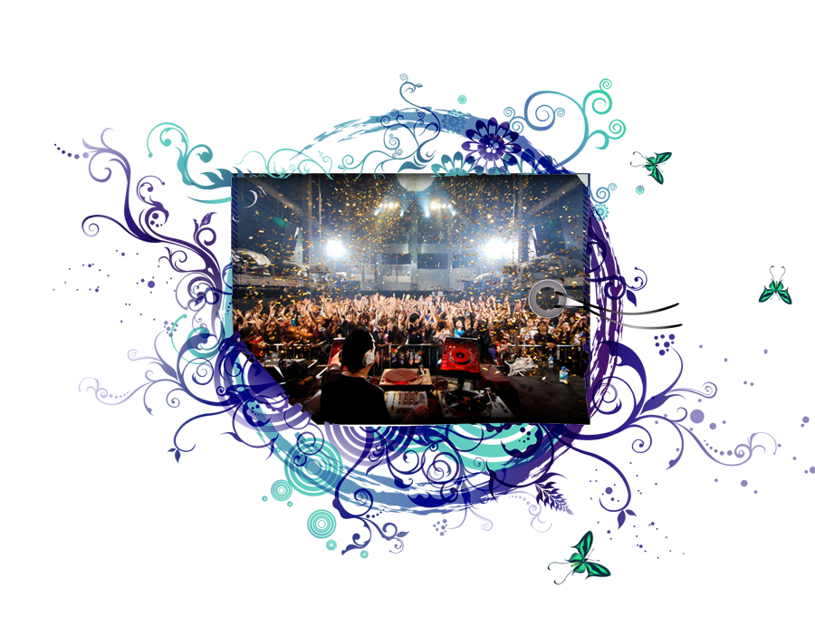
DISKOTEKA AMNESIA
DISKOTEKA SPACE
DISKOTEKA PACHA
DISKOTEKA PRIVILEGE

Slide 20
SANTA EULALIA – 10.000 prebivalcev. Tretje največje mesto. Leži na vzhodni obali otoka. Najlepše plaže na otoku. Hippie trga – Es Cana in San Carlos.
BAHIA DE SAN ANTONIO – Drugo največje mesto. Turistične dejavnosti. Številne trgovine, kavarne, bari ter dve najbolj znani diskoteki na Ibizi. Čudoviti zalivi, peščene plaže..
FORMENTERA – otok od Ibize oddaljen eno uro vožnje z ladjico. Raj neskončne obale z mogočnimi sipinami in turkizno modrim morjem. Playa Mitjorn – znana kot čudežna peščena plaža. Pinijevi gozdovi – številni počitniški objekti, penzioni, bungalovi, majhne restavracije, kioski s pijačo.

Slide 21
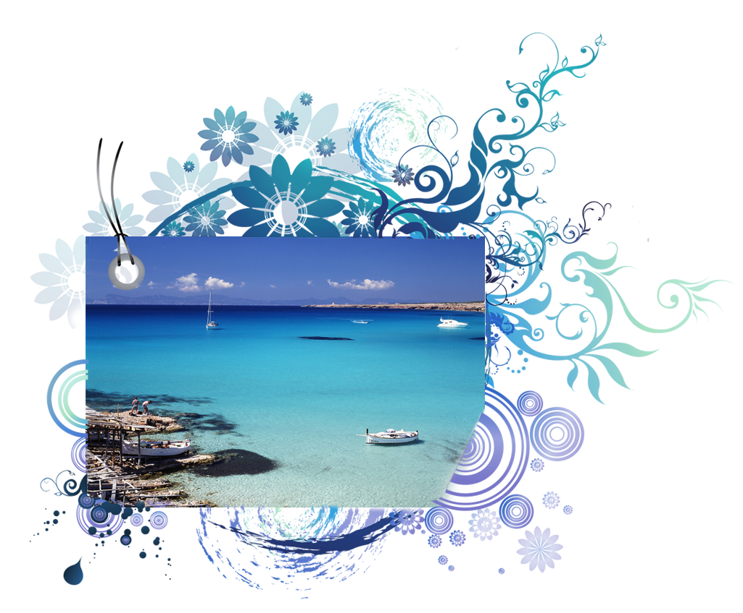
FORMENTERA

Slide 22
Viri :
http://www.odklop.com/index.php?st=ibz&kam=IBZ
http://www.trivago.si/mesto-ibiza-31657/znamenitosti/x25
http://www.siol.net/trendi/potovanja/potopisi/2010/12/ibiza_otok_ekstravagance.aspx
http://en.wikipedia.org/wiki/Ibiza
http://www.resortworld.com/?sub=view&resort=ibiza-isla-ferradura-1081#
http://www.superbwallpapers.com/world/tossa-de-mar-10295/

